Slide 1
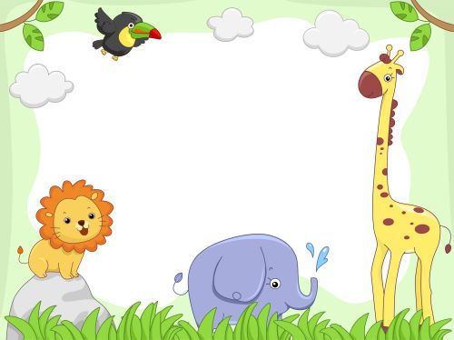
ỦY BAN NHÂN DÂN QUẬN 12
TRƯỜNG TIỂU HỌC PHẠM VĂN CHIÊU
MÔN: MĨ THUẬT
CHỦ ĐỀ 6
NHỮNG NGƯỜI BẠN
(Nội dung 1: Tranh chân dung)
GV : Phan Văn Điều

Slide 3
Chuẩn bị đồ dùng:
Vở vẽ hoặc giấy A4, bút chì, màu vẽ.

Slide 4
NỘI DUNG I. Tranh chân dung.
* Quan sát về đặc điểm những nhân vật trong ảnh và trong tranh chân dung.
Ảnh chân dung, tranh vẽ chân dung của bạn.

Slide 5
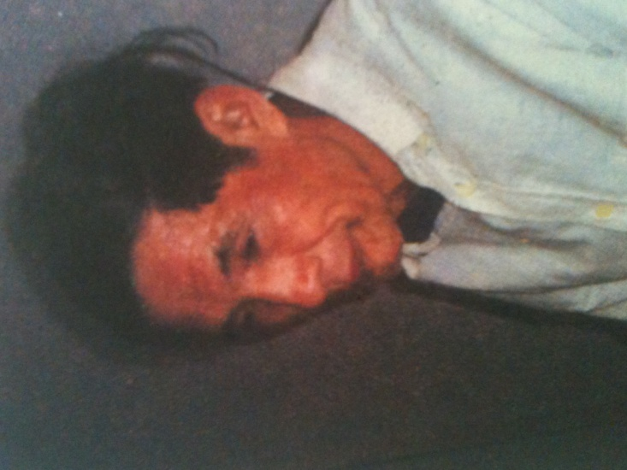
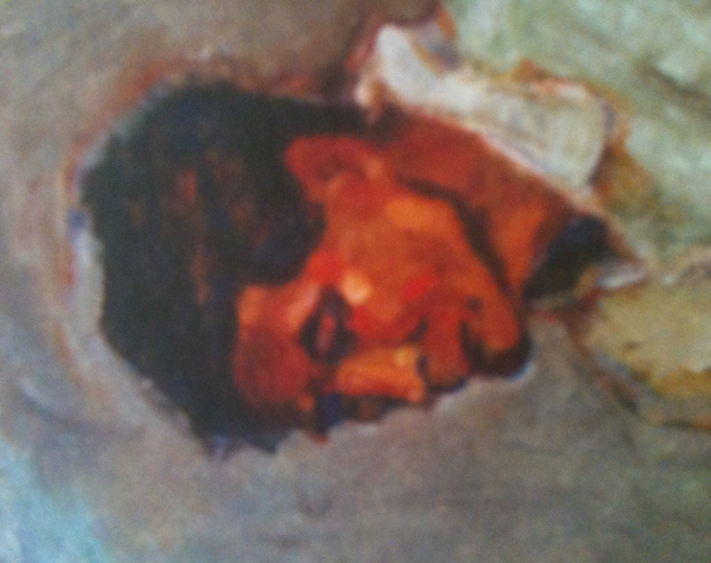
+ Ảnh được chụp bằng máy nên rất thật và rõ từng chi tiết.
+ Tranh được vẽ bằng tay, thường diễn tả tập trung vào những đặc điểm chính của nhân vật

Slide 6
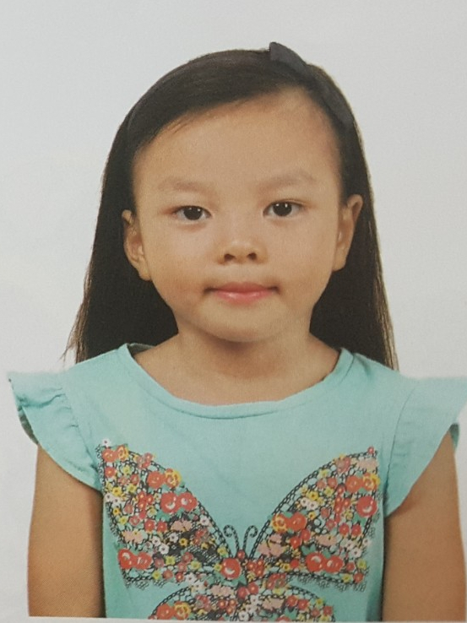
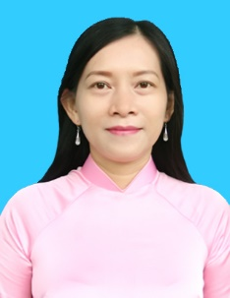
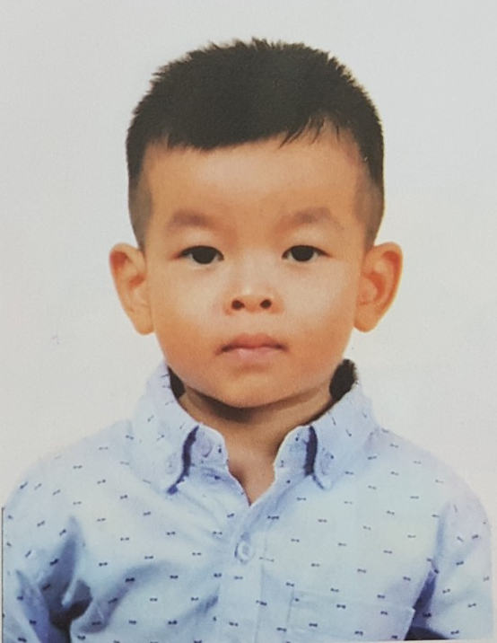
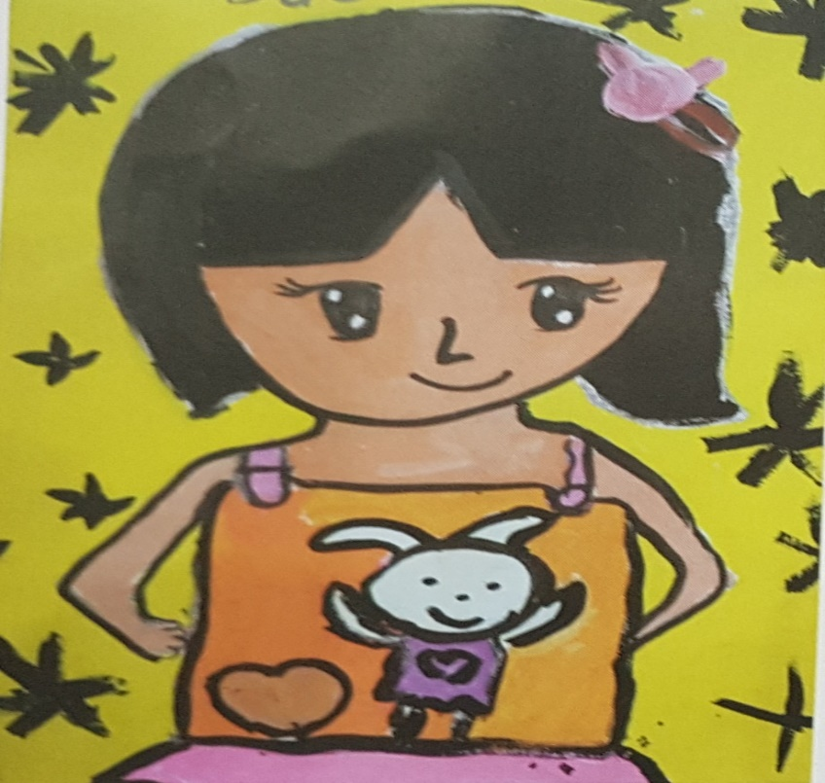
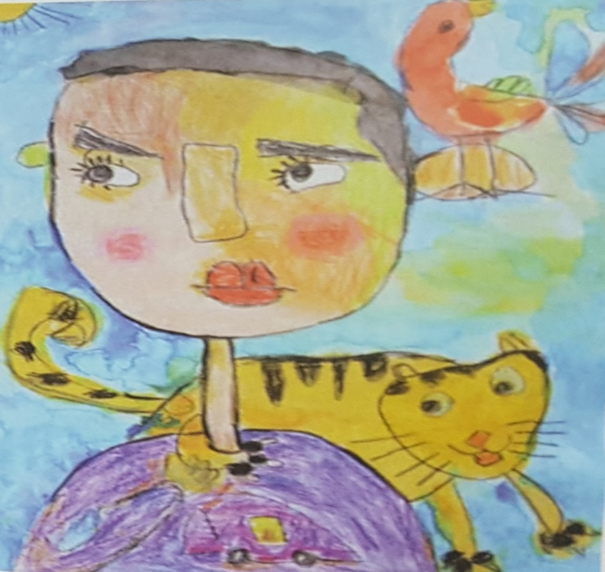
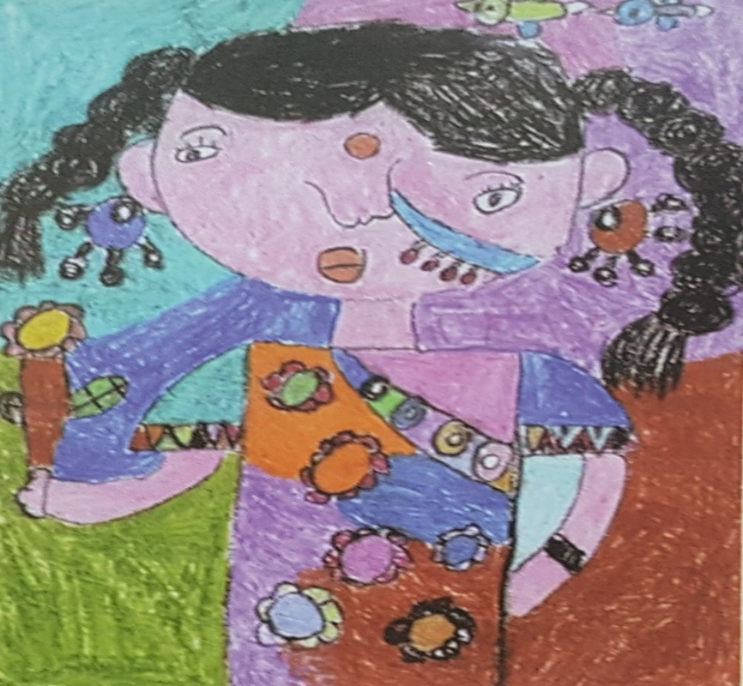

Slide 7
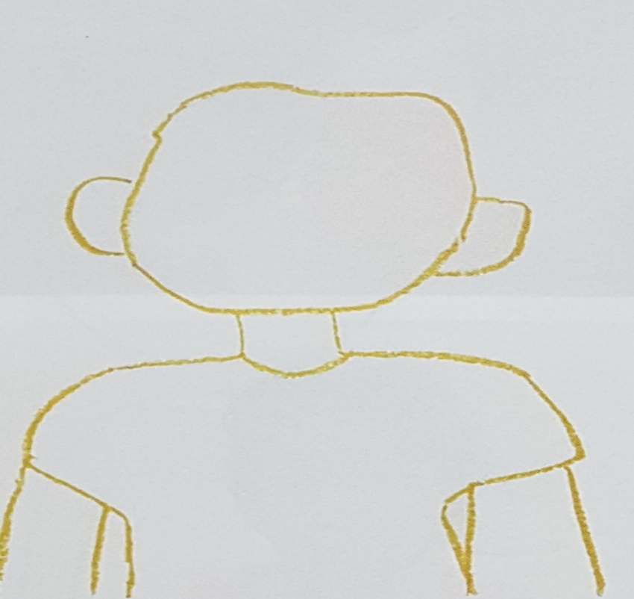
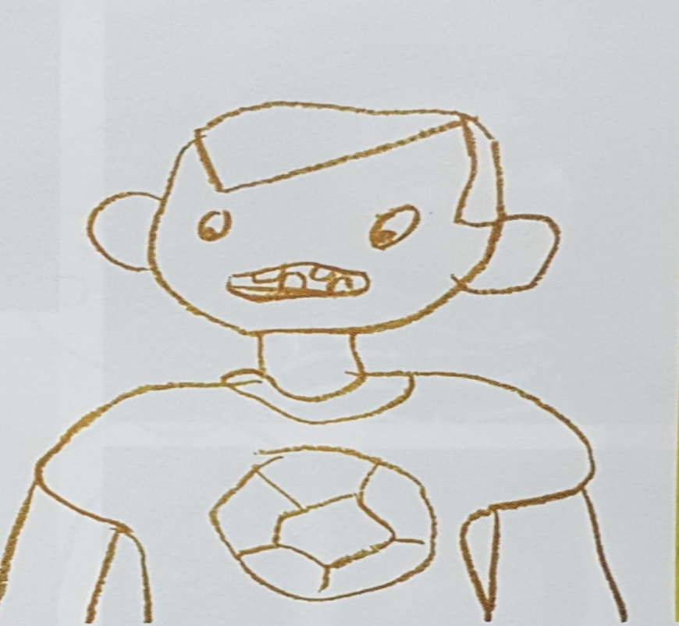
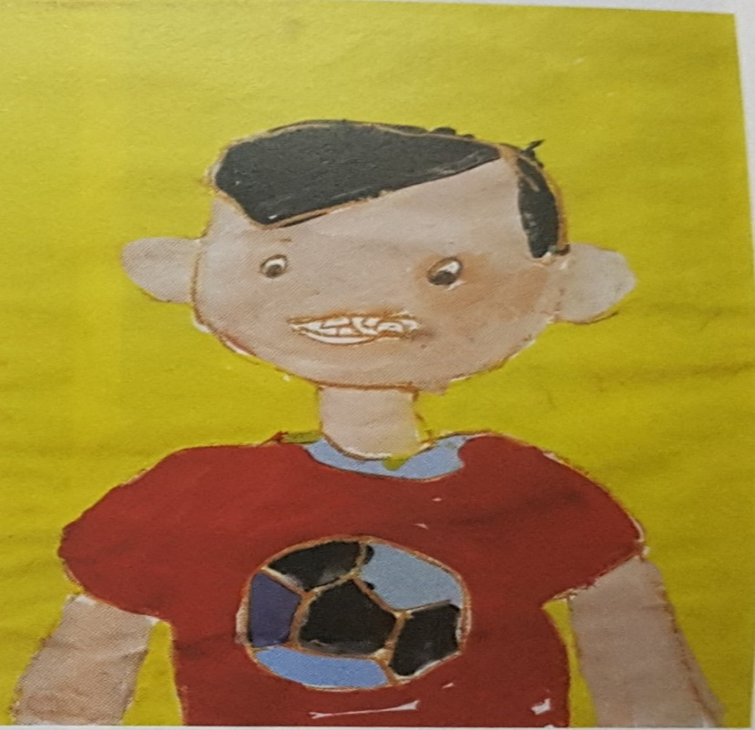
II. Vẽ chân dung bạn em.
* Gợi ý các bước thực hiện.
* Bước 1: Vẽ hình khuôn mặt và 1 phần thân.
* Bước 2: Vẽ các bộ phận trên khuôn mặt như mắt, mũi, miệng...
* Bước 3: Tô màu.

Slide 8
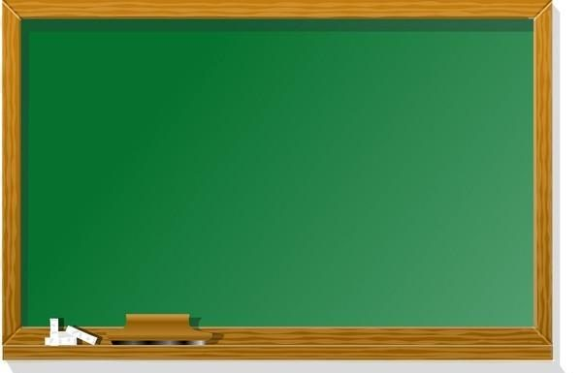
III. Thực hành.
* Vẽ chân dung bạn gái, bạn trai em vào trang 34, 35 trong vở hoặc vào nửa tờ giấy A4 theo ý thích.

Slide 9
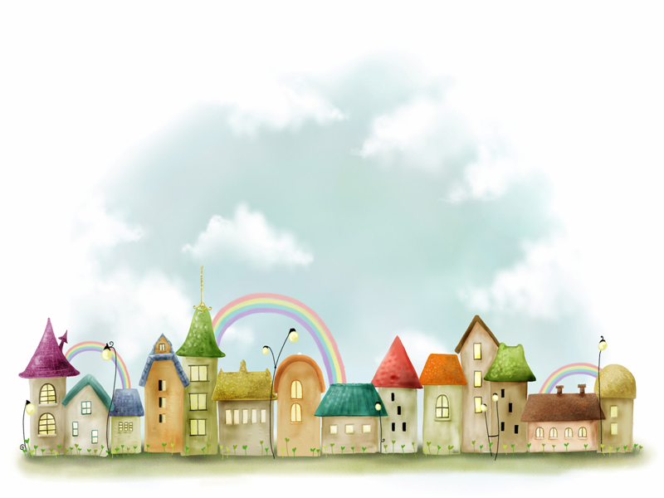
IV. NHẬN XÉT, ĐÁNH GIÁ.
- Em tạo sản phẩm của mình là ai?
- Khuôn mặt em vẽ từ hình cơ bản nào?
- Em thường dùng những màu gì để vẽ màu da, màu tóc, màu áo của bạn? Vì sao?
- Em hãy chia sẻ cách thực hiện sản phẩm của mình cho ba, mẹ mình cùng nghe nhé.

Slide 10
V. DẶN DÒ.
Chuẩn bị đồ dùng cho nội dung sau. Nội dung 2: Chân dung biểu cảm.

Slide 11
Chúc các em mạnh khỏe, chăm ngoan!

